Slide 1
進捗報告
2023/06/26 小島 光

Slide 2
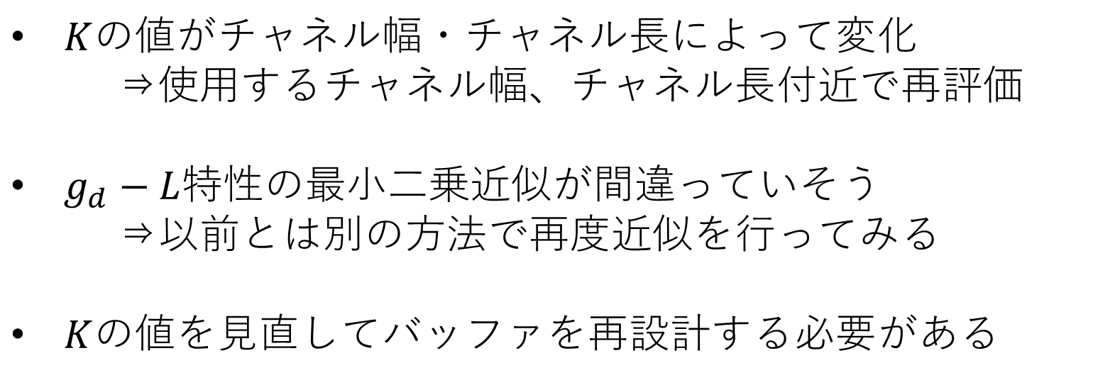
前回までの課題
$K$の値がチャネル幅・チャネル長によって変化
⇒使用するチャネル幅、チャネル長付近で再評価
$g_{d}−L$特性の最小二乗近似が間違っていそう
⇒以前とは別の方法で再度近似を行ってみる
$K$の値を見直してバッファを再設計する必要がある

Slide 3
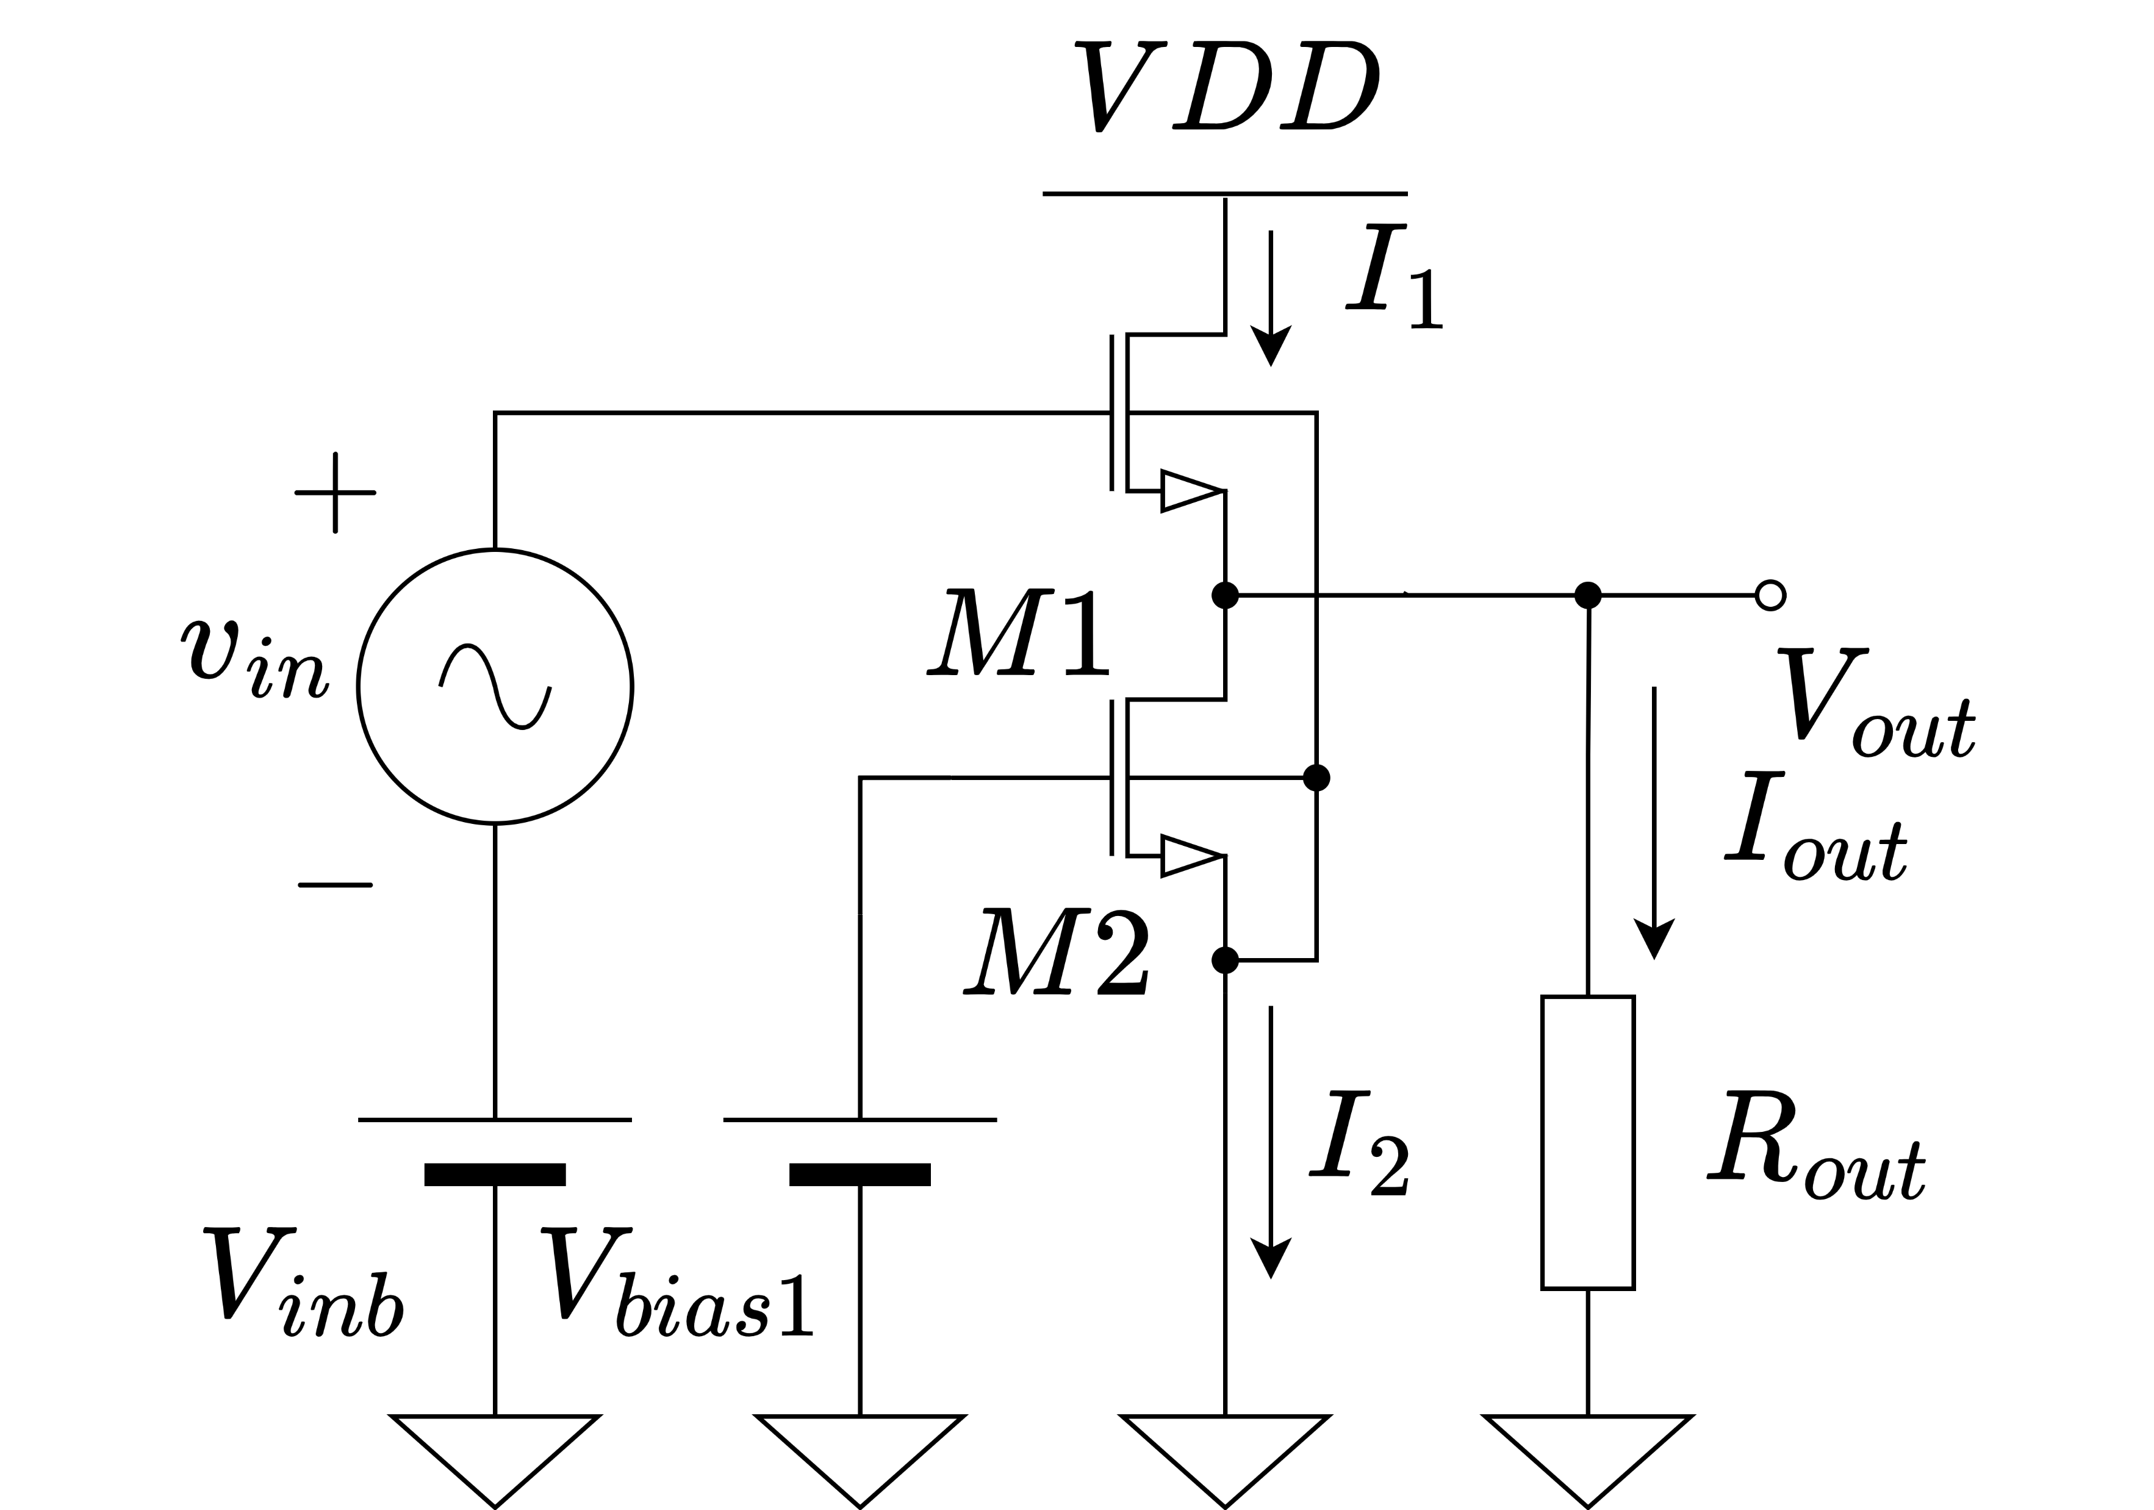

前回の設計での直流解析
$$Process : rohm 0.18 μm$$
目標値
シミュレーション

Slide 4
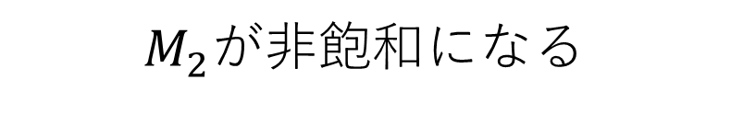
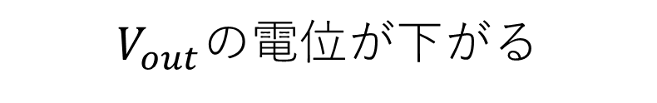
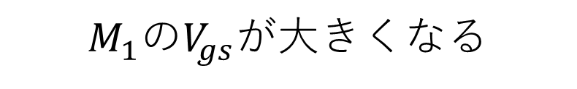
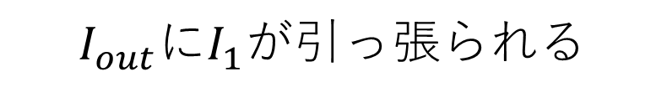
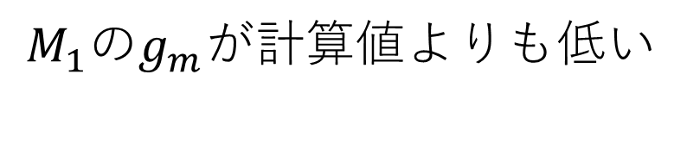
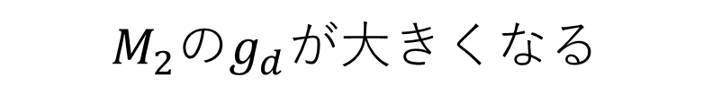
前回の設計での直流解析
目標値
$M_{1}$の$g_{m}$が計算値よりも低い
$I_{out}$に$I_{1}$が引っ張られる
$M_{1}$の$V_{gs}$が大きくなる
シミュレーション
$V_{out}$の電位が下がる
$M_{2}$が非飽和になる
$M_{2}$の$g_{d}$が大きくなる

Slide 5
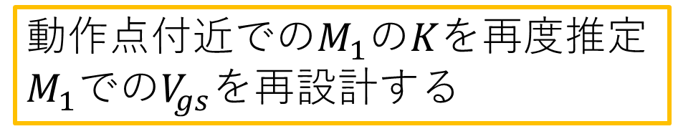
前回の設計での直流解析
$M_{1}$の$g_{m}$が計算値よりも低い
$I_{out}$に$I_{1}$が引っ張られる
$M_{1}$の$V_{gs}$が大きくなる
動作点付近での$M_{1}$の$K$を再度推定
$M_{1}$での$V_{gs}$を再設計する
$V_{out}$の電位が下がる
$M_{2}$が非飽和になる
$M_{2}$の$g_{d}$が大きくなる

Slide 6
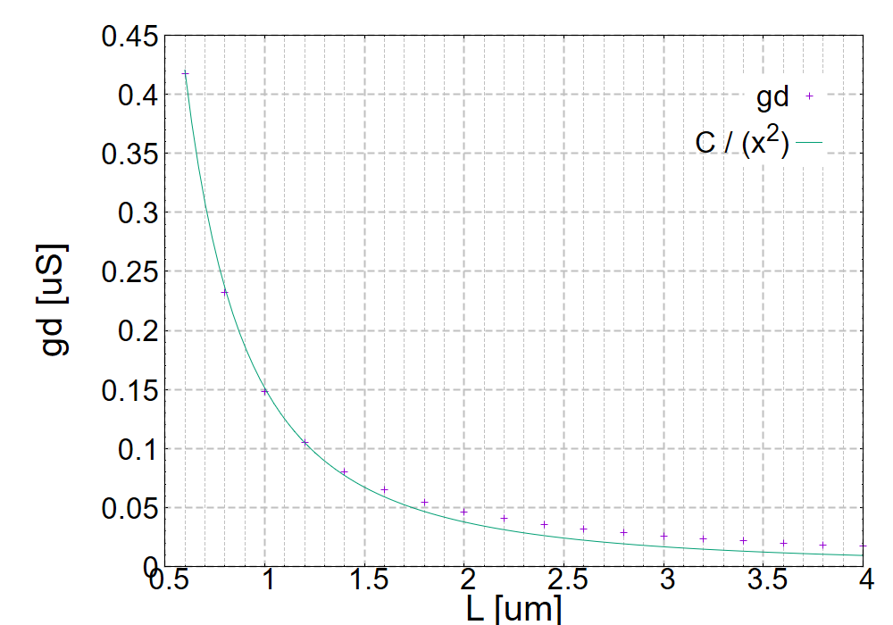
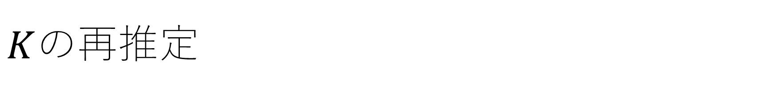
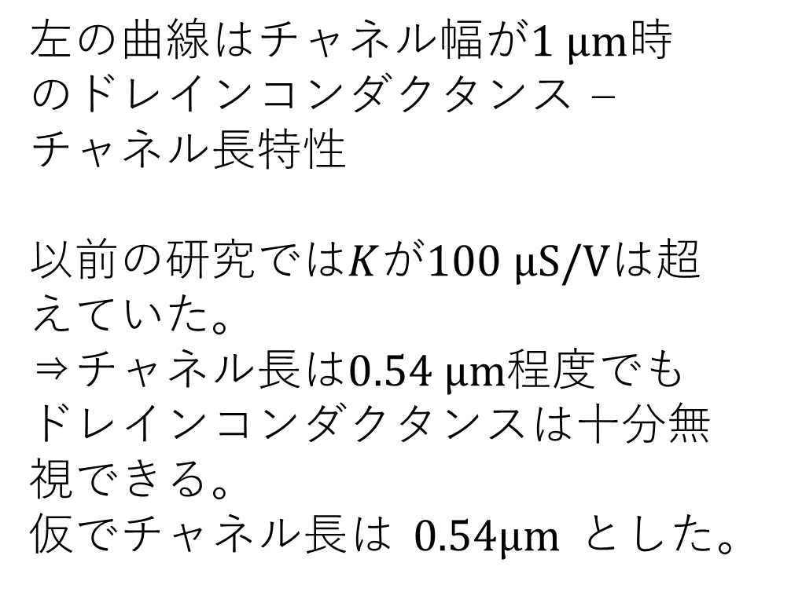
$K$の再推定
左の曲線はチャネル幅が$1 μm$時のドレインコンダクタンス – チャネル長特性
以前の研究では$K$が$100 μS/Vは$超えていた。
⇒チャネル長は$0.54 μm$程度でもドレインコンダクタンスは十分無視できる。
仮でチャネル長は$0.54μm$とした。

Slide 7
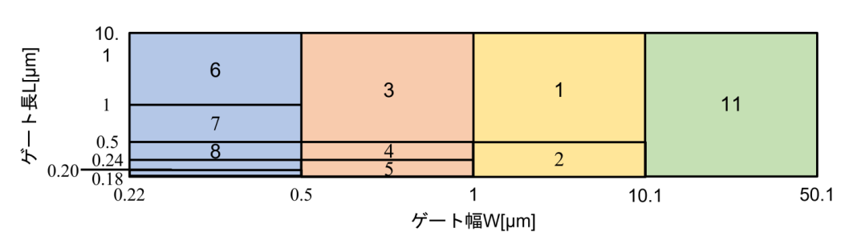
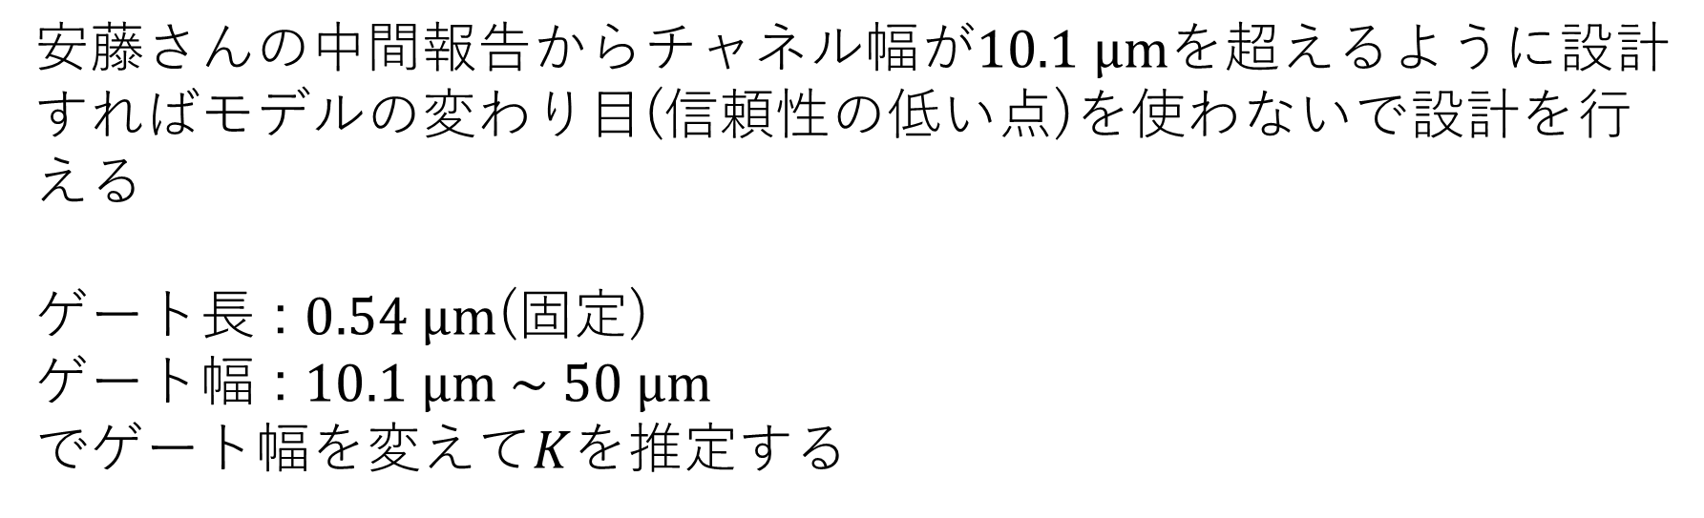
$K$の再推定
安藤さんの中間報告からチャネル幅が$10.1 μm$を超えるように設計すればモデルの変わり目(信頼性の低い点)を使わないで設計を行える
ゲート長 : $0.54 μm$(固定)
ゲート幅 : $10.1 μm \sim 50 μm$
でゲート幅を変えて$K$を推定する
安藤さんの中間報告スライドより引用

Slide 8
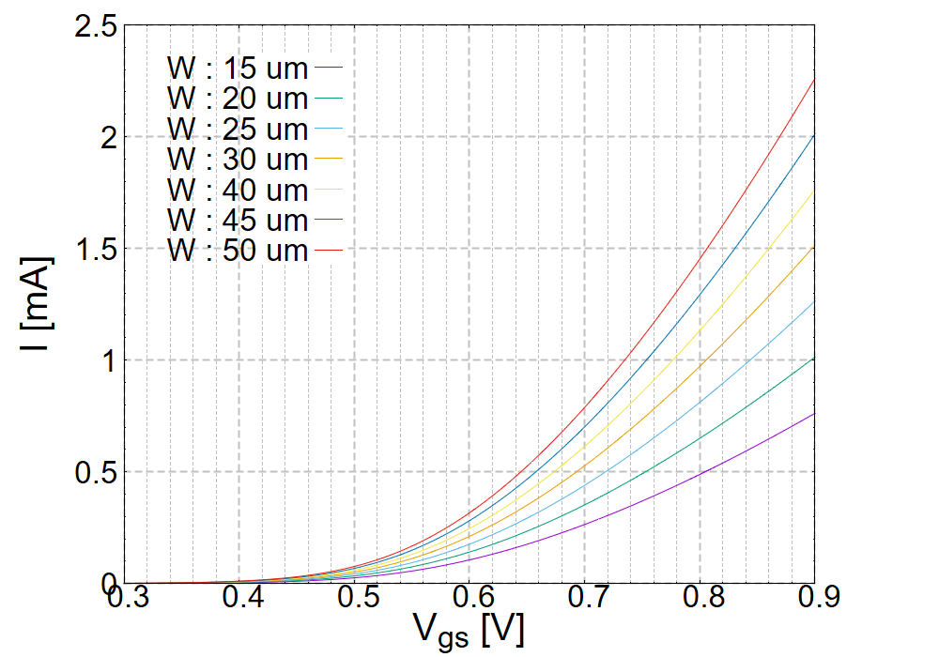
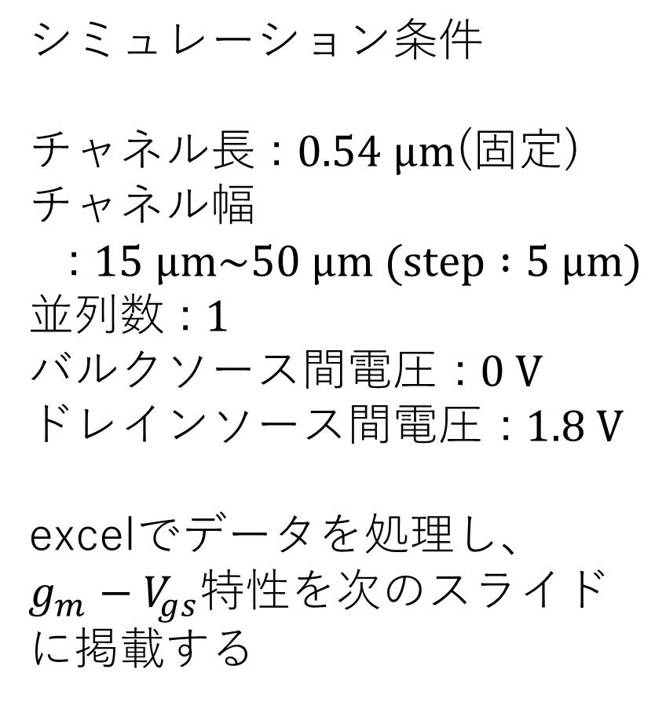
$K$の再推定
シミュレーション条件
チャネル長 : $0.54 μm$(固定)
チャネル幅
: $15 μm\sim 50 μm (step :5 μm)$
並列数 : $1$
バルクソース間電圧 : $0 V$
ドレインソース間電圧 : $1.8 V$
excelでデータを処理し、$g_{m}−V_{gs}$特性を次のスライドに掲載する

Slide 9
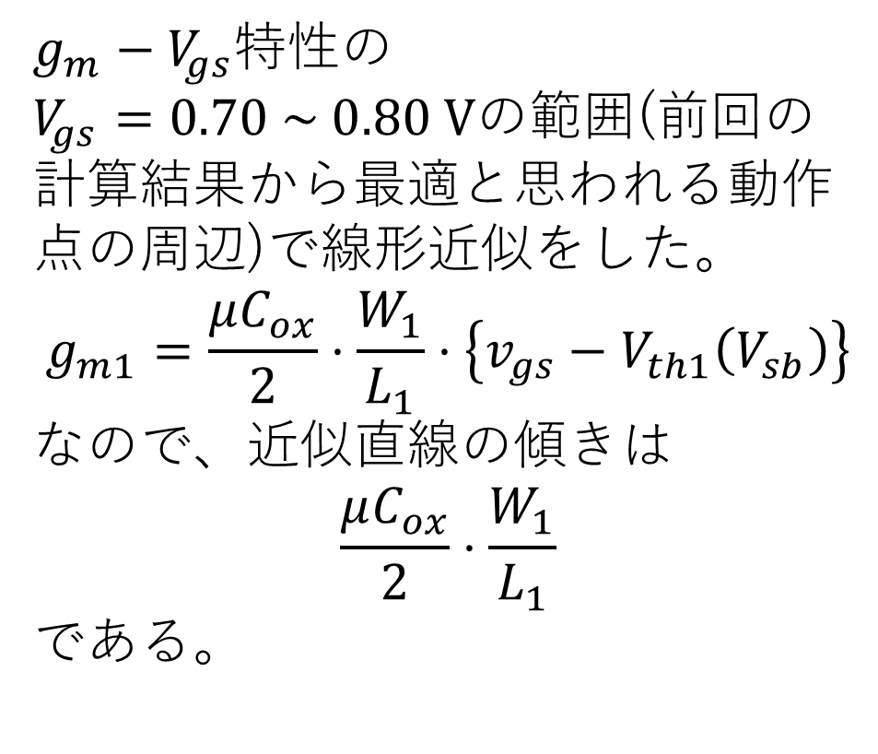
$K$の再推定
$g_{m}−V_{gs}$特性の
$V_{gs}=0.70 \sim 0.80 V$の範囲(前回の計算結果から最適と思われる動作点の周辺)で線形近似をした。
$$g_{m1}=\frac{μC_{ox}}{2}⋅\frac{W_{1}}{L_{1}}⋅\left.\left\{v_{gs}−V_{th1}\left(V_{sb}\right)\right.\right\}$$
なので、近似直線の傾きは
$$\frac{μC_{ox}}{2}⋅\frac{W_{1}}{L_{1}}$$
である。

Slide 10
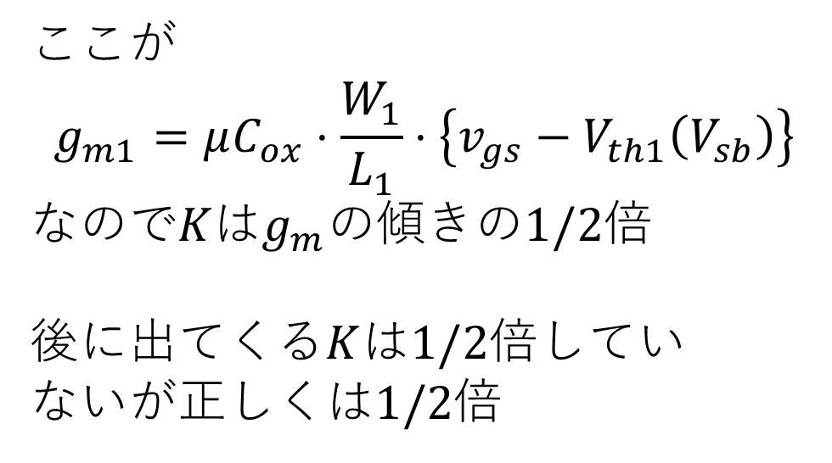
$K$の再推定
ここが
$$g_{m1}=μC_{ox}⋅\frac{W_{1}}{L_{1}}⋅\left.\left\{v_{gs}−V_{th1}\left(V_{sb}\right)\right.\right\}$$
なので$Kはg_{m}の傾きの1/2$倍
後に出てくる$K$は$1/2$倍してい
ないが正しくは$1/2倍$
$g_{m}−V_{gs}$特性の
$V_{gs}=0.70 \sim 0.80 V$の範囲(前回の計算結果から最適と思われる動作点の周辺)で線形近似をした。
$$g_{m1}=\frac{μC_{ox}}{2}⋅\frac{W_{1}}{L_{1}}⋅\left.\left\{v_{gs}−V_{th1}\left(V_{sb}\right)\right.\right\}$$
なので、近似直線の傾きは
$$\frac{μC_{ox}}{2}⋅\frac{W_{1}}{L_{1}}$$
である。

Slide 11
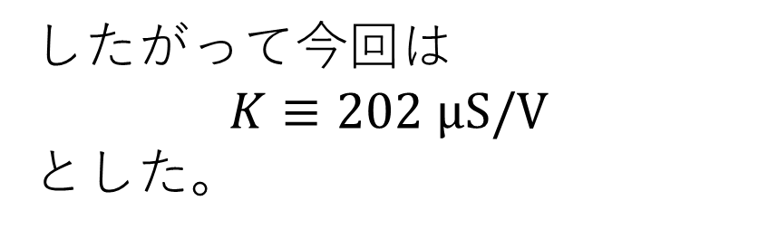
$K$の再推定
したがって今回は
$$K≡202 μS/V$$
とした。

Slide 12
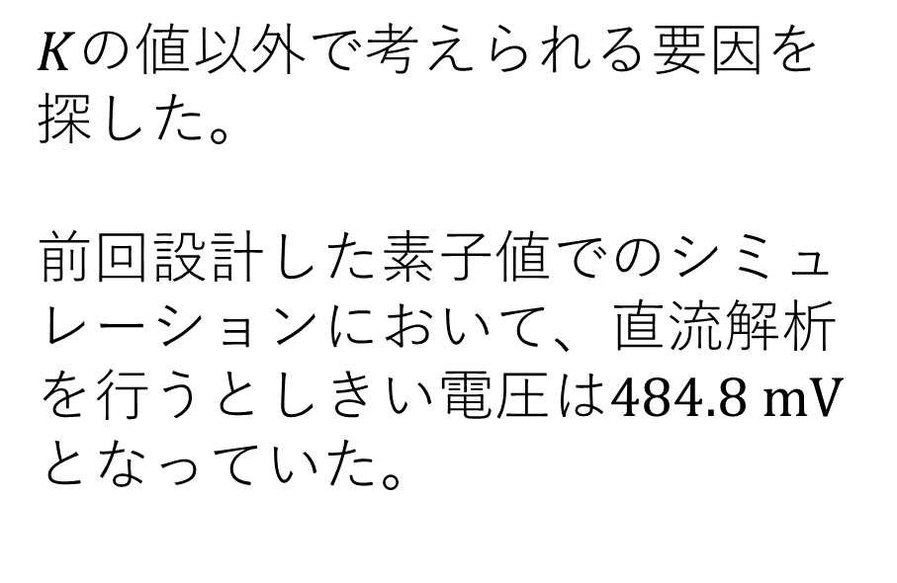
別の要因
$K$の値以外で考えられる要因を探した。
前回設計した素子値でのシミュレーションにおいて、直流解析を行うとしきい電圧は$484.8 mV$となっていた。

Slide 13
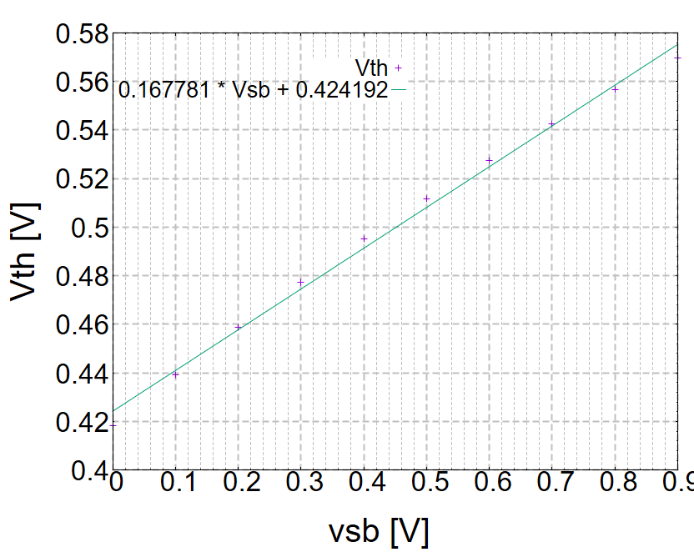
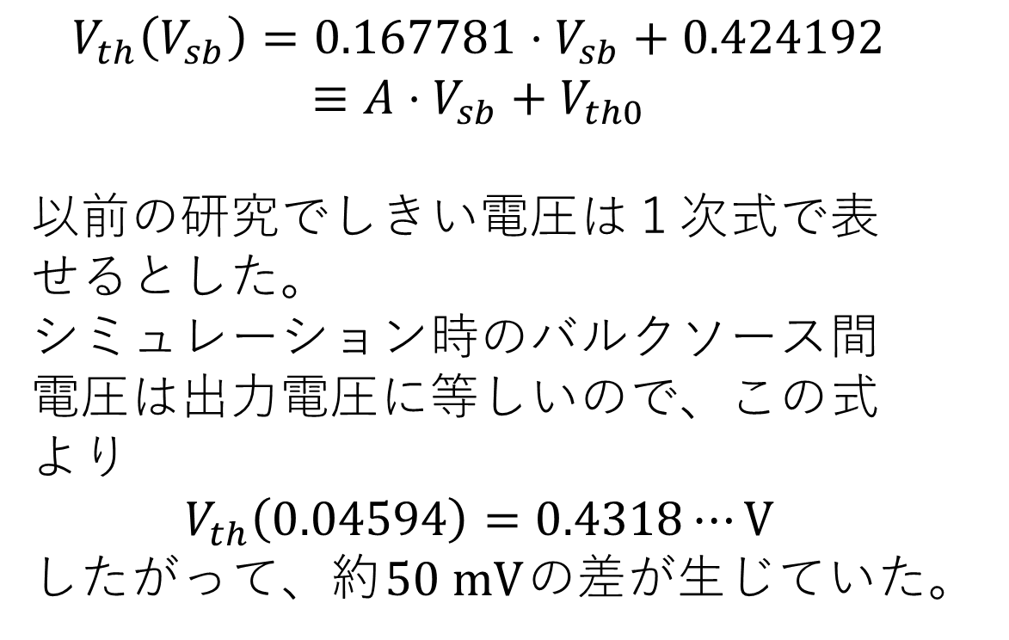
しきい電圧
$$V_{th}\left(V_{sb}\right)=0.167781⋅V_{sb}+0.424192$$
$$≡A⋅V_{sb}+V_{th0}$$
以前の研究でしきい電圧は１次式で表せるとした。
シミュレーション時のバルクソース間電圧は出力電圧に等しいので、この式より
$$V_{th}\left(0.04594\right)=0.4318⋯V$$
したがって、約$50 mV$の差が生じていた。

Slide 14
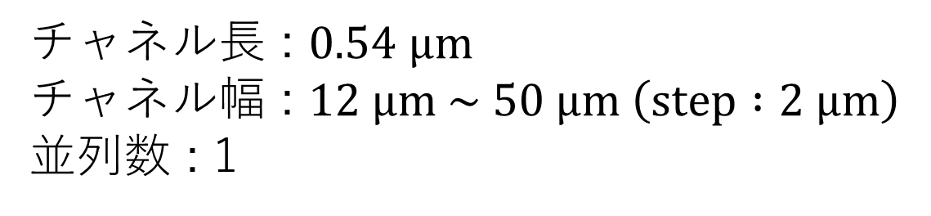
しきい電圧
チャネル長 : $0.54 μm$
チャネル幅 : $12 μm \sim 50 μm \left(step :2 μm\right)$
並列数 : 1

Slide 15
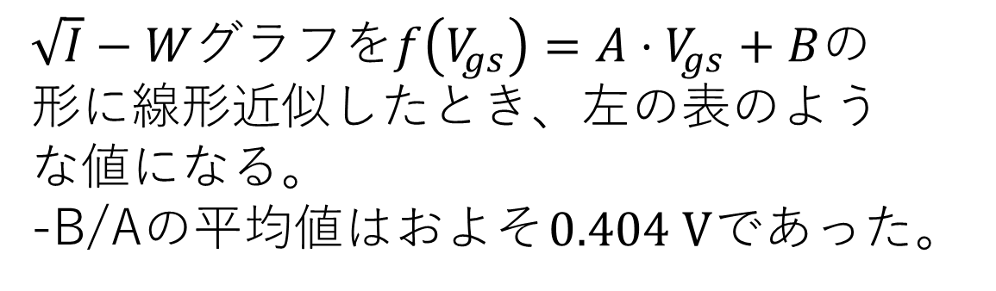
しきい電圧
$\sqrt{I}−W$グラフを$f\left(V_{gs}\right)=A⋅V_{gs}+B$の形に線形近似したとき、左の表のような値になる。
-B/Aの平均値はおよそ$0.404 V$であった。

